Slide 1
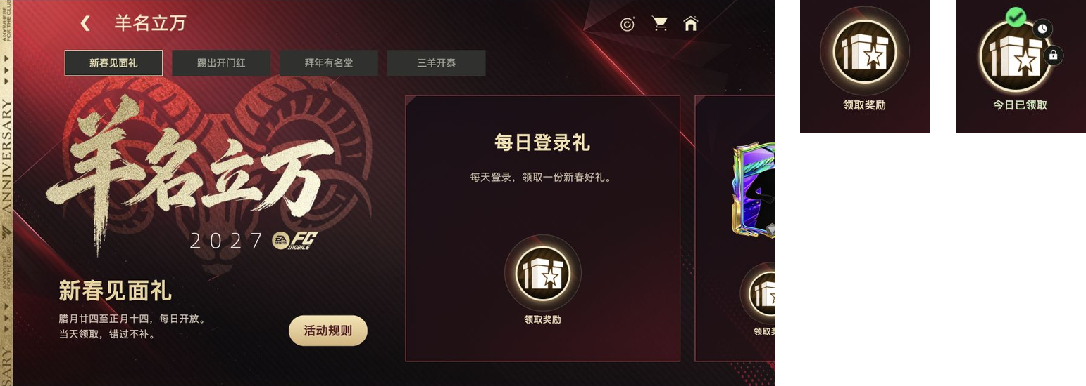
FC 足球世界
赛季活动设计
合作提案
通过一期试点，建立持续的活动内容交付合作
合作讨论稿
Notes:
主题配图取自用户提供的《羊名立万_春节活动策划案.docx》活动首页。封面提案内容与合作定位沿用原稿。

Slide 2
历史FC赛季活动研究样本
选取较典型的四种主题与机制组合，比较参与、推进、奖励和开放节奏。
2024.06
欧洲杯
真实赛事联动
锦标赛、竞猜与主题球员
2025.01
年度最佳
年度荣誉
章节、奖励路径与拼图
2026.02
马上过足瘾
春节庆典
福气累积、年兽挑战与球员升级
2026.04
欧冠荣耀
赛事回顾
问答、决赛重现与票券兑换
研究范围：国服《FC足球世界》官方公告与配图，非全量历史活动盘点
02
Notes:
四个样本按差异化机制选择，覆盖2024至2026年。时间为公告发布时间，不等同于整期活动起止。只使用国服《FC足球世界》资料，不把国际服FC Mobile或主机版FC的机制混入。公开资料可以确认规则和呈现方式，不能证明留存、收入或制作成本表现。
公开资料来源（核对于2026-10-15）：
[A] EA SPORTS，2025-01-26，《年度盛典开启！25年度最佳活动全新上线！》
https://www.weibo.com/ttarticle/p/show?id=2309405127089513955762
[B] FC足球世界官方，2026-02-12，《马年春节活动即将开启！多重新春福利送不停！》
https://www.taptap.cn/moment/771064711469861731
[C] FC足球世界官方，2024-06-13，《欧陆足坛风云再起，2024欧洲杯®全员上场！》
https://www.taptap.cn/moment/550263876587881597
[D] FC足球世界官方，2026-04-15，《Next新世代升级，欧冠荣耀活动，巅峰序章队徽开启！首充双倍重置》
https://www.taptap.cn/moment/793578209911245431

Slide 3
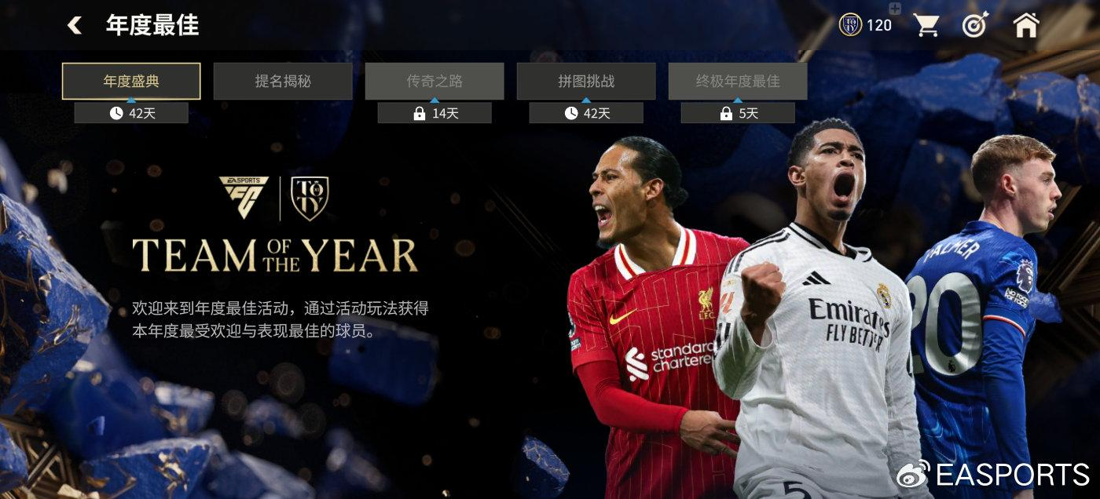

年度最佳：章节之间存在资源衔接
42天活动分阶段开放，奖励路径产生的票券继续用于拼图。
入口组织五个章节，首期开放其中三个
登录和赛事产出代币，用于推进球员之旅
路径节点产出票券，拼图累计完成后解锁特惠交换。
03
Notes:
事实：活动持续42天，五章节中三个先开放。提名揭秘的登录和章节赛事提供章节代币，代币用于球员之旅。路径节点提供拼图票券，拼图完成可解锁特惠球员交换。设计解读：资源在章节之间衔接，设计时需要同时检查产出、推进和解锁门槛。不能仅以界面数量估计活动内容量。
图片原址：
https://wx3.sinaimg.cn/large/8764b058gy1hxutzr4qwfj212w0howj2.jpg
https://wx2.sinaimg.cn/large/8764b058gy1hxutzu0bggj212w0hogpp.jpg
图为官方文章原图，保留原比例及水印。
公开资料来源（核对于2026-10-15）：
[A] EA SPORTS，2025-01-26，《年度盛典开启！25年度最佳活动全新上线！》
https://www.weibo.com/ttarticle/p/show?id=2309405127089513955762

Slide 4

春节：累计进度与球员升级并行
节庆主题落实到挑战形式、开放日历和奖励成长。
每日参与
首场多人对战与每日挑战积累福气值。
阶段目标
升级福袋、领取里程碑，完成年兽挑战。
持续成长
鸿运叠彩累计14日任务，交换升级球员。
04
Notes:
事实：春节登录福利先上线，福气临门、年兽挑战和鸿运叠彩后续开放。福气累积、年兽挑战与叠彩升级存在关联和并行关系，不是所有玩家必须依次通过的单一路径。鸿运升级球员加入骐骥图鉴并保留原养成等级。设计解读：节庆活动可以用每日累积支撑阶段目标，同时让球员自身成长。左侧是官方机制说明配图，不是游戏实机截图。
图源：https://img2-tc.tapimg.com/moment/etag/33b06e2300097dcd53b8ce0fcad778e1.png/_tap_ugc.jpg
公开资料来源（核对于2026-10-15）：
[B] FC足球世界官方，2026-02-12，《马年春节活动即将开启！多重新春福利送不停！》
https://www.taptap.cn/moment/771064711469861731

Slide 5

赛事主题：现实进程与经典比赛两种组织方式
欧洲杯连接当下赛况，欧冠荣耀重现比赛内容。
2024 欧洲杯
24支参赛队的锦标赛
点数参与真实比赛竞猜
球员卡面随登场情况更新
解读：赛事进程可以成为
回访理由和内容更新依据。
2026 欧冠荣耀：完成决赛赛事，获得奖励
并解锁球员特价交换。
05
Notes:
欧洲杯事实：公告包含使用24支参赛队的锦标赛、活动点数参与比赛竞猜，以及甄选球员卡面随实际登场逐步更新。不可由此推断所有欧洲杯活动均采用同一玩法。欧冠荣耀事实：荣耀时刻、冠军巡礼、精彩时刻三章节分别包含对战与问答、决赛赛事、精彩瞬间赛事。冠军巡礼直接奖励球员并解锁特价交换，构成可观察的机制差异。解读：题材可以改变内容生成依据，而不只是改变背景。
右图源：https://img2-tc.tapimg.com/moment/etag/b73d126035e15df9b26d710f11a3220e.jpg/_tap_ugc.jpg
公开资料来源（核对于2026-10-15）：
[C] FC足球世界官方，2024-06-13，《欧陆足坛风云再起，2024欧洲杯®全员上场！》
https://www.taptap.cn/moment/550263876587881597
[D] FC足球世界官方，2026-04-15，《Next新世代升级，欧冠荣耀活动，巅峰序章队徽开启！首充双倍重置》
https://www.taptap.cn/moment/793578209911245431

Slide 6
四个样本的机制对照
相同的参与与奖励职能，可以由不同的规则承担。
比较维度 | 年度最佳 [A] | 春节 [B] | 欧洲杯 [C] | 欧冠荣耀 [D]
参与行为 | 登录、赛事 每周任务 | 对战、挑战 节日登录 | 锦标赛 比赛竞猜 | 对战、问答 主题赛事
推进机制 | 代币路径 票券拼图 | 福气里程碑 累计升级 | 赛程联动 赛事推进 | 问答里程碑 赛事与任务
奖励衔接 | 球员奖励 交换资格 | 福利、球员 升级交换 | 球员与 竞猜奖励 | 球员、票券 特价交换
节奏依据 | 分阶段开放 日常与每周 | 节日节点 14日累计 | 真实赛程 赛况更新 | 日常问答 分章节挑战
06
Notes:
对照表是公开公告的选择性摘录，不是完整玩法清单，也不是活动效果比较。欧洲杯的赛事推进来自锦标赛及真实赛况联动，不据此补写代币路径或拼图。春节的球员升级与累计目标可以并行。不同年份的图鉴、徽章或队徽规则也不能视为完全相同。
公开资料来源（核对于2026-10-15）：
[A] EA SPORTS，2025-01-26，《年度盛典开启！25年度最佳活动全新上线！》
https://www.weibo.com/ttarticle/p/show?id=2309405127089513955762
[B] FC足球世界官方，2026-02-12，《马年春节活动即将开启！多重新春福利送不停！》
https://www.taptap.cn/moment/771064711469861731
[C] FC足球世界官方，2024-06-13，《欧陆足坛风云再起，2024欧洲杯®全员上场！》
https://www.taptap.cn/moment/550263876587881597
[D] FC足球世界官方，2026-04-15，《Next新世代升级，欧冠荣耀活动，巅峰序章队徽开启！首充双倍重置》
https://www.taptap.cn/moment/793578209911245431

Slide 7
活动框架：共同职能与可变模块
以下是对历史样本的归纳，各模块可以并行，并非每期固定的线性流程。
主题与入口
荣誉、赛事或节庆，组织章节导览
每日参与
登录、对战、问答与任务，形成资源产出
赛季活动
推进与目标
路径、拼图、累计或挑战，支持不同进度
奖励与交换
直接奖励、代币兑换或解锁交换资格
成长与收集
球员入队，衔接图鉴、徽章或队徽
开放节奏贯穿各模块，收集与成长规则随版本变化。
07
Notes:
本图是我们的设计归纳，不是官方架构图或唯一玩家路径。可观察职能包括主题入口、参与、推进、奖励与成长，但具体机制、顺序和分支不同。部分赛事直接奖励球员，不要求先兑换。图鉴和队徽亦可作为平行目标。新增赛季设计应先选择适合的模块，再明确连接关系与规则边界。
公开资料来源（核对于2026-10-15）：
[A] EA SPORTS，2025-01-26，《年度盛典开启！25年度最佳活动全新上线！》
https://www.weibo.com/ttarticle/p/show?id=2309405127089513955762
[B] FC足球世界官方，2026-02-12，《马年春节活动即将开启！多重新春福利送不停！》
https://www.taptap.cn/moment/771064711469861731
[C] FC足球世界官方，2024-06-13，《欧陆足坛风云再起，2024欧洲杯®全员上场！》
https://www.taptap.cn/moment/550263876587881597
[D] FC足球世界官方，2026-04-15，《Next新世代升级，欧冠荣耀活动，巅峰序章队徽开启！首充双倍重置》
https://www.taptap.cn/moment/793578209911245431

Slide 8
研究对新赛季设计的启示
将样本数据转化为可评审的设计选择和判断，指导在试点中的设计。
样本观察 | 我们的设计判断 | 对应交付
路径、拼图和里程碑 承担不同推进职能 | 选择适合主题的推进方式， 明确每个资源的用途 | 章节关系、资源流向 与门槛测算
主题能改变比赛内容 或现实赛事联动方式 | 让球星特征进入挑战规则， 形成具体参与体验 | 关卡目标、比赛条件 与交互原型
分阶段开放与日常累计 共同组织活动节奏 | 分别设计每日目标、 阶段目标与补领安排 | 内容日历、目标清单 与异常状态
本页为基于历史样本的设计提议
08
Notes:
左列为跨样本的结构观察，中列和右列是我们的设计判断与拟议交付，不是官方自述或已验证结果。资源衔接见[A]，节庆累计及分期见[B]，主题参与方式见[C][D]。所有设计选择都要经过FC团队的系统能力、奖励经济和制作排期评审。
公开资料来源（核对于2026-10-15）：
[A] EA SPORTS，2025-01-26，《年度盛典开启！25年度最佳活动全新上线！》
https://www.weibo.com/ttarticle/p/show?id=2309405127089513955762
[B] FC足球世界官方，2026-02-12，《马年春节活动即将开启！多重新春福利送不停！》
https://www.taptap.cn/moment/771064711469861731
[C] FC足球世界官方，2024-06-13，《欧陆足坛风云再起，2024欧洲杯®全员上场！》
https://www.taptap.cn/moment/550263876587881597
[D] FC足球世界官方，2026-04-15，《Next新世代升级，欧冠荣耀活动，巅峰序章队徽开启！首充双倍重置》
https://www.taptap.cn/moment/793578209911245431

Slide 9
合作目标
基于上述研究，拟将活动设计落实为可排期、可制作、可验收的持续交付。
主题表达
制作明确
将主题落实到章节目标与玩家选择，
让球星特色影响参与方式。
同步交付规则、字段、界面状态与素材需求，
提前识别制作依赖。
持续更新
结果复盘
将整期目标拆到每周内容与每日循环，
保持奖励路径清晰。
通过参与、完成和交付记录，
提出下一期的具体调整。
09
Notes:
这里列的是合作希望实现的目标，不是已有业绩，也没有承诺具体留存或收入增幅。需要在试点前与FC团队确认优先目标，并在复盘时验证。

Slide 10
合作范围与决策分工
首期以活动内容设计为主，配置制作与上线执行按工具、权限和人员逐步扩大。
工作 | 我们拟承担 | FC团队确认或决策
主题与玩法 | 概念、章节及内容清单 | 方向、档期与系统限制
任务与奖励 | 规则、配置建议及测算 | 经济、评级与投放审批
活动 UI/UX | 流程、原型及素材需求 | 设计规范与制作标准
制作与验收 | 配置映射、修订与内容验收 | 客户端、服务端及版本接入
上线与复盘 | 观察结果、分析及调整建议 | 发布审批与线上变更权限
10
Notes:
我们提出的是设计与制作配合的责任范围。FC团队继续掌握产品方向、球员经济和版本发布的最终决策。进入配置制作或上线执行前，需要确认可用工具、权限、负责人和验收机制。

Slide 11
每期的交付清单
一套可以进入
制作评审的设计包
赛季总案
主题、目标玩家、章节关系和日历
完整内容
关卡、任务、奖励节点与获取方式
规则与数值
产出、消耗、门槛与异常状态
交付颗粒度与对方模板对齐。
新增系统能力单独提出需求。
UI/UX材料
流程、线框、交互原型和文案
制作材料
素材清单、字段映射和开发需求
运营材料
验收、埋点需求和复盘报告
11
Notes:
交付物按FC团队实际配置结构和评审习惯映射。此页是拟议交付目录，不表示这些材料已经全部制作完毕。试点前应准备一份完整配置样表，让制作方验证字段和状态是否足够。

Slide 12
基于以上总结尝试的设计案例
羊名立万
春节活动
四个板块并行，福利与比赛各有目标。
新春见面礼 每日福利与日期限定礼
踢出开门红 比赛累计与红包成长
拜年有名堂 猜球星、领卡与升级
三羊开泰 经典战役与球员升级
春节活动设计案例，界面与规则依据所提供策划案
Notes:
资料来源：用户提供《羊名立万_春节活动策划案.docx》。本页为该设计方案的整合，非已上线活动规则。界面来自原方案配图，奖励为占位卡。
一、活动定位与结构
活动分成四块，围绕春节福利、日常比赛、球星竞猜和经典战役展开。
新春见面礼让玩家每天回来领福利。踢出开门红让玩家通过比赛积累进度。
拜年有名堂从猜球星开始，接着领卡、上场、升级。三羊开泰则提供经典战役挑战。
四个板块通过顶部导航切换，各自按节奏开放，不要求依次完成。玩家可以只领当天福利，也可以继续参加竞猜和挑战。
各板块分别保留进度。同场比赛符合红包和拜年任务条件时，两边都能推进。领奖、升级和点亮仍需主动操作。
页面支持横向浏览，介绍、奖励和任务按操作顺序排列。奖励统一用占位卡，标明登录奖励、累计奖励、球员和升级等用途。
Tips：当前 H5 中的比赛、购买和发奖都用于演示流程。正式游戏接入另行确认。

Slide 13
羊名立万：活动框架的应用
沿用主题、参与、推进与成长职能，四个板块分别组织玩家目标。
框架模块 | 春节方案的选择 | 玩家目标
主题与入口 | 四板块顶部导航， 各自保留进度 | 按兴趣切换， 不必依次完成
日常参与与推进 | 每日礼、比赛红包 与球星竞猜 | 当天领取福利， 持续完成累计目标
奖励与成长 | 领卡、参赛、升级 与群像点亮 | 获得球员后， 继续升级与收集
开放节奏 | 日期限定、人物加开 与战役分期 | 按节点回访， 补做范围分别明确
同场比赛符合条件时，可同时推进红包累计与拜年任务。
13
Notes:
资料来源：用户提供《羊名立万_春节活动策划案.docx》。本页为该设计方案的整合，非已上线活动规则。界面来自原方案配图，奖励为占位卡。
此页对应前文保留的活动模块框架，说明新方案如何组合模块，不改写前面的历史研究结论。
一、活动定位与结构
活动分成四块，围绕春节福利、日常比赛、球星竞猜和经典战役展开。
新春见面礼让玩家每天回来领福利。踢出开门红让玩家通过比赛积累进度。
拜年有名堂从猜球星开始，接着领卡、上场、升级。三羊开泰则提供经典战役挑战。
四个板块通过顶部导航切换，各自按节奏开放，不要求依次完成。玩家可以只领当天福利，也可以继续参加竞猜和挑战。
各板块分别保留进度。同场比赛符合红包和拜年任务条件时，两边都能推进。领奖、升级和点亮仍需主动操作。
页面支持横向浏览，介绍、奖励和任务按操作顺序排列。奖励统一用占位卡，标明登录奖励、累计奖励、球员和升级等用途。
Tips：当前 H5 中的比赛、购买和发奖都用于演示流程。正式游戏接入另行确认。

Slide 14
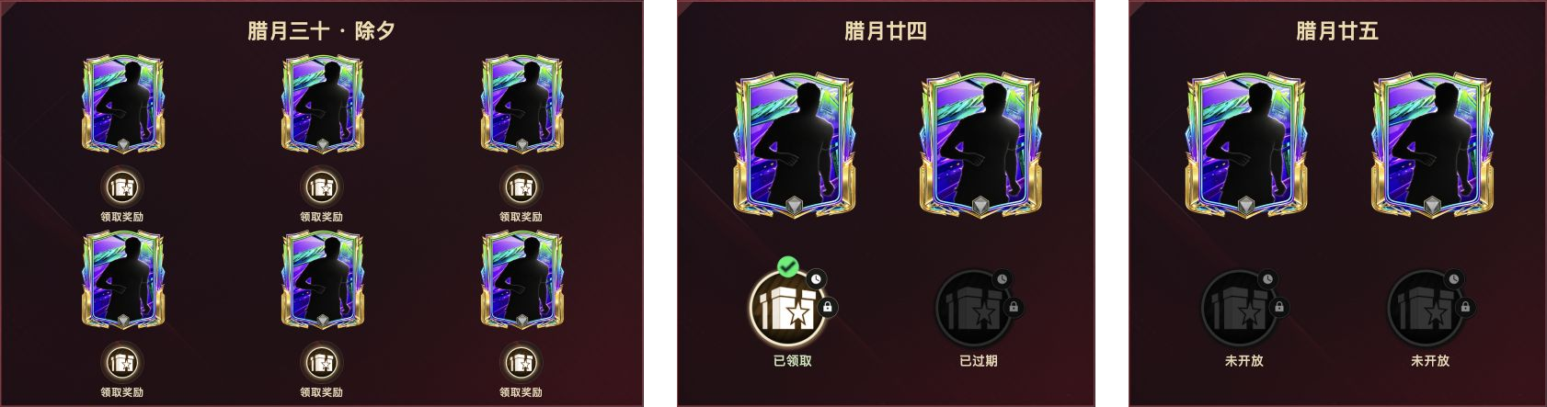
新春见面礼：每天先领一份福利
每日登录礼与日期限定礼并行，除夕用不同版面突出节日节点。
两类奖励分别领取
登录礼与日期限定礼
分别记录，不会互相代领。
当天资格当天使用
每日礼不累积。日期限定礼
只在对应日期领取。
日期与状态清楚呈现
未来奖励可预览，过去未领
显示已过期，领取后留标记。
除夕保留特别版面
普通日期并排展示，
除夕奖励卡分行排列。
14
Notes:
资料来源：用户提供《羊名立万_春节活动策划案.docx》。本页为该设计方案的整合，非已上线活动规则。界面来自原方案配图，奖励为占位卡。
新春见面礼
板块作用
让玩家每天进入活动后，都能先领到一份福利。日期限定礼让春节期间的不同日子有各自内容。
除夕的奖励版面更宽，卡片分行排列，用来突出这一节日。
玩家怎么玩
首屏左侧是活动介绍，右侧是独立的每日登录礼面板。点击领取后，向右浏览日期奖励。
普通日期的占位卡并排展示，除夕分行排列。每张卡下都有独立领取入口，点击卡面也能查看详情和状态。
活动首屏领取前领取后
图1 每日登录礼
领取规则
每日登录礼和日期限定礼分别领取、分别记录。领取其中一类，不会代领另一类。
每天刷新后，可以领取新一天的登录礼。之前未领取的每日礼不累积。
日期状态
未来日期显示“未开放”，可查看开放日期。当天开放后，由玩家主动领取，领取后保留完成标记。
过去日期中未领的奖励显示“已过期”，不可补领。已经领过的奖励仍显示“已领取”。
日期版面一直排到正月十四。前后翻一翻，就能查看领取记录和后续奖励。未来奖励可以提前看，但要等到对应日期才能领。
除夕排布已领取与已过期未来日期
图2 不同日期的排布和状态

Slide 15
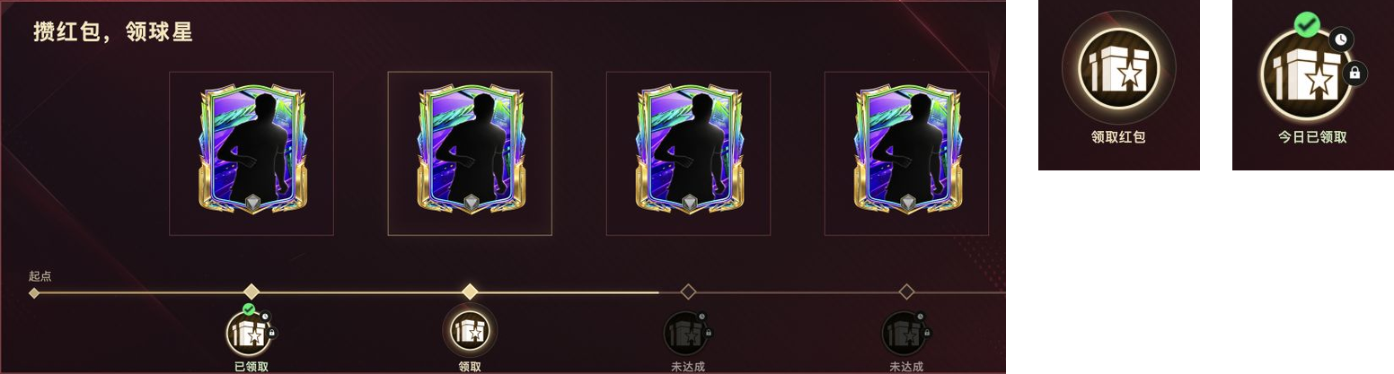
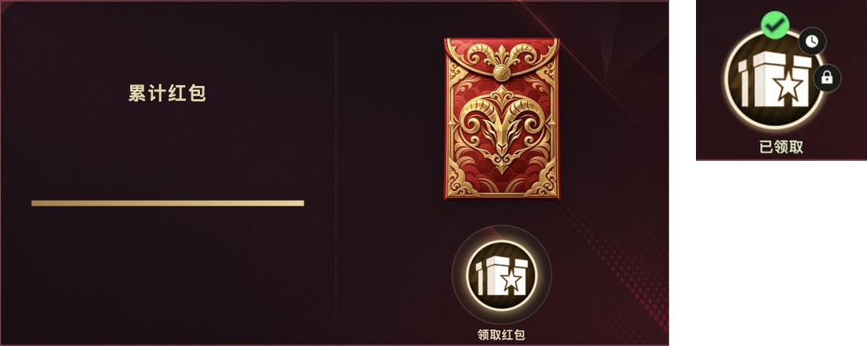
踢出开门红：比赛推进两类奖励
比赛攒红包，同一份累计同时用于卡牌奖励与红包成长。
比赛完成即可累计
进攻对战、实时对战、经理人
模式均可参与，不要求获胜。
各模式分别计算首场
首场不再叠加常规场次收益。
每日资格刷新，累计保留。
领奖不扣累计进度
卡奖励达标后逐项主动领取。
红包成长沿用同一领奖入口。
满级与领完分别显示
已解锁的成长奖励可一并补领。
满级不代表所有奖励已领。
15
Notes:
资料来源：用户提供《羊名立万_春节活动策划案.docx》。本页为该设计方案的整合，非已上线活动规则。界面来自原方案配图，奖励为占位卡。
四、踢出开门红
板块作用
让玩家领完每日红包后，继续到游戏内比赛。玩家通过比赛攒红包，达到条件后领累计卡奖励。红包外观也会随进度变化。
打完比赛回来，玩家能看到哪些奖励已经可领，哪些还需要继续推进。
玩家怎么玩
页面先展示活动介绍和每日红包，再展示累计奖励卡轨道。玩家在活动页领红包，到游戏内比赛，有效结算后返回查看进度。
最后是成长累计与红包领奖面板，两部分放在同一块底板内。左侧看累计和成长进度，右侧看红包外观并领奖。
累计卡奖励每日红包待领每日红包已领
图3 累计卡和每日红包分别领取
比赛与刷新
进攻对战、实时对战、经理人模式，分别计算各自的每日首场。首场不再叠加常规场次收益，后续有效比赛继续积累。
完成比赛即可，不要求获胜。每天刷新每日领取资格和各模式首场资格，已有累计和领奖记录保留。
累计与领取
同一份累计同时用于判断卡牌奖励和红包成长，领奖不扣累计。卡奖励达到条件后，逐项主动领取。
红包成长后会换外观，继续使用同一个领奖入口。点击后，可一并补领已经解锁、尚未领取的成长奖励。
成长是否满级、卡奖励是否全部达成、奖励是否已领，需要分开显示。满级不等于全部领完。
后加入的玩家仍可通过比赛追赶进度。活动结束后能否补领，以正式规则为准；当前原型在结束后默认关闭领取。
成长面板领取后
图4 红包成长与领取反馈

Slide 16
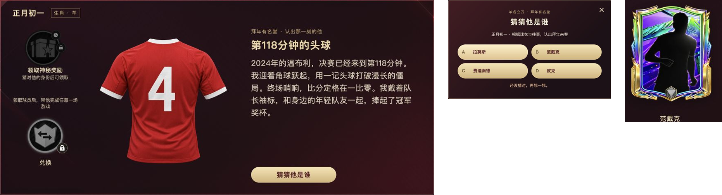

拜年有名堂：从猜球星到升级收集
球衣与故事提供线索，个人任务完成后回到群像点亮人物。
猜中后主动领卡
答错可立即重选。先领取球员，
再完成对应参赛任务。
参赛后兑换个人升级
不要求首发、获胜或进球。
同场可满足多名已领球员任务。
兑换后回总览点亮
每名人物只计入一次。
个人升级与点亮分别记录。
点亮累计换自选升级
从已兑换个人升级的球员中选。
确认才消耗机会，不扣点亮数。
群像同时承担人物入口与收集进度展示
16
Notes:
资料来源：用户提供《羊名立万_春节活动策划案.docx》。本页为该设计方案的整合，非已上线活动规则。界面来自原方案配图，奖励为占位卡。
五、拜年有名堂
板块作用
玩家直接看球衣和故事猜球星。答对后领球员，再参加比赛、兑换个人升级。群像既是人物入口，也展示完成情况。
人物点亮后，玩家能看清哪些已经完成，还有谁没做完。
玩家怎么玩
总览左侧是活动介绍，中间是群像，右侧是收集目标和奖励。
进入个人页，左侧上方领神秘奖励，下方兑换个人升级。中间是球衣或揭晓后的球员卡，右侧是故事和答题按钮。
已开放的个人页直接展示背面球衣和故事。点击“猜猜他是谁”，就能打开答题弹窗。
球衣与故事答错可重选答对后揭晓
图5 看球衣和故事答题，答对后再领卡
猜人与领卡
人物开放后即可答题。答错可以立即重选，不扣次数，也不用等待。
答对后，主动领取神秘奖励中的球员占位卡，再带对应球员参加比赛。还没领卡时，不能提前完成上场任务。
比赛与兑换升级
参加比赛时，不要求对应球员首发、获胜或进球。同一场比赛，可以满足多名已领取活动球员的参赛要求。
球员和个人升级同一天开放，不另设等待日。比赛完成后，返回个人页主动兑换个人升级。
点亮与自选
兑换完个人升级，还要回到总览，点一下对应人物。这样才算点亮，每名球员只计入一次。
各个收集目标分别记录领取状态。达到目标后，可以从已兑换个人升级的球员中选择，领取自选升级。领取自选升级不扣点亮进度。
打开或关闭选人弹窗，都不消耗机会。确认选择后，才使用这次自选机会。
已开放的人物任务可补做到正月十四，不要求按人物顺序完成。自选能否重复用于同一名球员，仍待确认。
页面区分“未揭晓、已领卡待参赛、可兑换升级、已兑换待点亮、已点亮”。玩家能看清做到哪一步，避免漏掉后续操作。
未点亮部分点亮可兑换已兑换
图6 兑换个人升级后，还要回群像点亮

Slide 17
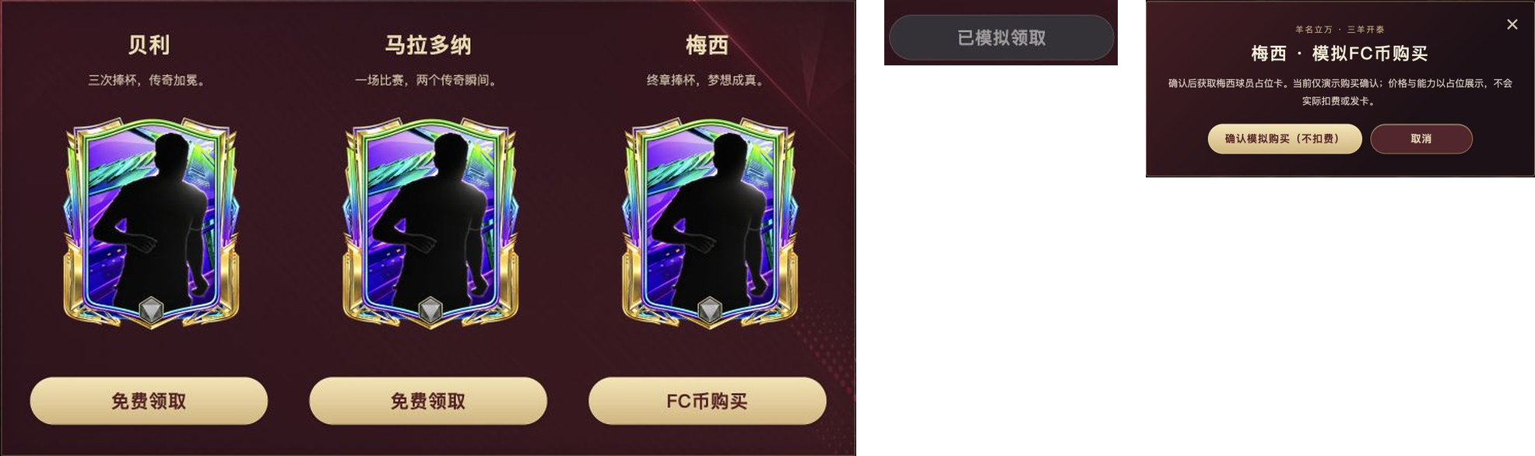
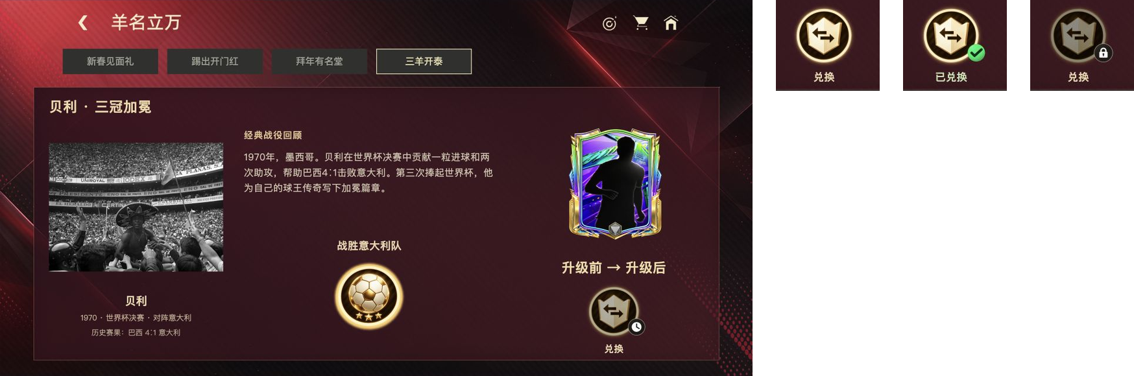
三羊开泰：三位球星的经典战役
贝利、马拉多纳与梅西三条路线并列，用故事连接比赛挑战。
免费与付费入口分开
贝利、马拉多纳免费领取。
梅西以 FC 币购买，购买前确认。
获取、获胜、兑换分开
获取球员不代替挑战。
获胜后仍需主动兑换升级。
三条路线同步分期
进入新阶段后，保留此前的
挑战和兑换记录，不设共同终奖。
正式参与条件另行确认
起止、阶段数、持卡与前阶段
要求待定，原型顺序仅作演示。
17
Notes:
资料来源：用户提供《羊名立万_春节活动策划案.docx》。本页为该设计方案的整合，非已上线活动规则。界面来自原方案配图，奖励为占位卡。
六、三羊开泰
板块作用
用贝利、马拉多纳和梅西的经典战役，给玩家提供后续挑战。三条路线并列展示，方便按自己关注的球员选择。
先看故事了解比赛背景，再参加挑战。赢下比赛后兑换升级，让玩家拿到球员后还有内容可玩。
玩家怎么玩
领取页在同一块底板上并列展示三位球员，支持横向浏览。每位保留姓名、简短介绍、纯占位卡和获取按钮。
贝利、马拉多纳分别免费领取。梅西使用 FC 币购买，购买前需要确认。
点击对应卡面进入战役。左侧看历史图片，中间看故事并点击足球图标挑战，右侧展示升级占位卡和兑换入口。
获取页免费领取后购买前确认
图7 免费领取与购买确认
获胜与兑换
获取球员、挑战获胜和兑换升级分别记录。领取或购买球员，不会直接完成挑战。
挑战获胜后，仍需主动点击兑换。挑战成功和兑换完成各有标记，方便玩家看清自己做到哪一步。
阶段与状态
三条路线按同一阶段开放。进入新阶段后，之前的挑战和兑换记录继续保留。
当前演示中，阶段未开放，或尚未获取初始卡时，兑换入口显示“锁定”。
已经持卡、但尚未获胜时，显示“等待”。满足条件后可主动兑换，兑换完成后显示勾选。
Tips：正式起止日期、阶段数量、持卡和前一阶段要求，尚未确定。比赛难度、补做方式和旧卡处理，也需要进一步确认。
原型中的操作顺序用于演示，不能直接当作正式参与条件。本板块不另设共同终奖。
经典战役获胜待兑换已兑换未开放
图8 挑战和兑换分别记录

Slide 18
春节活动的开放节奏
日期福利带来每日回访，人物与战役按各自节奏持续开放。
板块 | 开放安排 | 回访与补做
新春见面礼 | 腊月廿四至正月十四 | 每天新礼，当天领取 错过不可补领
踢出开门红 | 除夕至正月十四 | 每日资格刷新 累计进度与领奖记录保留
拜年有名堂 | 初一开放两位 此后每两天加一位 | 十三全部开放 已开任务可补做到十四
三羊开泰 | 三条路线按相同阶段推进 | 正式起止日期 与阶段数量待确认
按策划案的农历演示日期说明。正式开放、每日刷新与结束时刻另行确认。
18
Notes:
资料来源：用户提供《羊名立万_春节活动策划案.docx》。本页为该设计方案的整合，非已上线活动规则。界面来自原方案配图，奖励为占位卡。
二、开放节奏
板块
开放安排
这样安排的理由
新春见面礼
腊月廿四至正月十四，每天开放对应日期版面。
让玩家每天回来领取。除夕用不同排布突出节日节点。
踢出开门红
除夕至正月十四。每日资格刷新，累计进度保留。
让玩家持续参加比赛，后加入的玩家也能继续追赶。
拜年有名堂
初一同时开放两位，此后每两天新增一位。十三全部开放，已开放任务可补做到十四。
持续提供新线索。已开放任务保留，不必赶在开放当天完成。
三羊开泰
三条路线按相同阶段推进，正式起止日期待确认。
玩家按球员兴趣选路线，后续阶段继续提供挑战。
这里按当前农历演示日期说明开放顺序。正式开放、每日刷新和结束时刻，另行确认。
日期限定礼只在当天领取。已开放任务是否保留补做机会，按各板块规则执行。

Slide 19
羊名立万 · 网页体验
点击体验入口，走一遍四个活动板块的领取、推进与升级。
四个板块，均可亲自操作
新春见面礼、踢出开门红
拜年有名堂、三羊开泰
点击开启网页体验
在本地浏览器打开，可离线体验
横屏手机交互原型
解压后演示，请将 PPT 与网页保留在同一文件夹。
购买、比赛和发奖均为原型演示。
19
Notes:
放映模式下点击金色“点击开启网页体验”按钮，在系统浏览器打开同一文件夹的 demo.html。演示无需网络或登录。网页保留用户提供版本的原有素材、文案、人物与活动规则，增加横屏手机展示与日期列表。可体验四个板块，也可通过演示日期与多人比赛查看不同任务状态。购买、比赛和奖励均为本地原型模拟。
配图来源：用户提供的 standalone.html 内嵌主题题字素材。

Slide 20
附录：公开资料索引
历史样本来自国服官方发布，春节案例与界面另据所提供策划案。
[A] 年度最佳
EA SPORTS，2025.01.26
https://www.weibo.com/ttarticle/p/show?id=2309405127089513955762
[B] 马上过足瘾
FC足球世界，2026.02.12
https://www.taptap.cn/moment/771064711469861731
[C] 欧洲杯
FC足球世界，2024.06.13
https://www.taptap.cn/moment/550263876587881597
[D] 欧冠荣耀
FC足球世界，2026.04.15
https://www.taptap.cn/moment/793578209911245431
20
Notes:
此索引仅覆盖本次引用样本。页面中的官方截图和机制图均保留原比例，不以AI图替代。羊名立万案例与界面来自用户提供的春节活动策划案，奖励卡为占位示意。公开资料不包含内部运营数据，也不构成全量历史活动审计。
公开资料来源（核对于2026-10-15）：
[A] EA SPORTS，2025-01-26，《年度盛典开启！25年度最佳活动全新上线！》
https://www.weibo.com/ttarticle/p/show?id=2309405127089513955762
[B] FC足球世界官方，2026-02-12，《马年春节活动即将开启！多重新春福利送不停！》
https://www.taptap.cn/moment/771064711469861731
[C] FC足球世界官方，2024-06-13，《欧陆足坛风云再起，2024欧洲杯®全员上场！》
https://www.taptap.cn/moment/550263876587881597
[D] FC足球世界官方，2026-04-15，《Next新世代升级，欧冠荣耀活动，巅峰序章队徽开启！首充双倍重置》
https://www.taptap.cn/moment/793578209911245431

Slide 21
持续内容交付流程
每个阶段保留确认人和验收项，新增系统能力单独评估排期。
01
02
03
04
需求对齐
设计锁定
制作联调
上线复盘
档期、主题和目标
球员池与奖励边界
现有活动系统能力
章节和核心玩法
任务、规则与奖励
原型和制作依赖
字段与配置交付
客户端和美术接入
完整路径与异常验收
内容开放跟进
参与与达成数据
后续调整和下一期建议
21
Notes:
顺序覆盖活动简报、概念评审、内容锁定、配置交付、联调验收和上线复盘。交付日程应以现有系统和资源可用性为前提，避免把需要新增开发的机制混入常规配置工作。

Slide 22
效果评估与交付验收
玩家结果与交付质量分开记录，目标值在试点前基于历史数据共同确定。
方向 | 观察内容 | 解释与比较口径
活动参与 | 入口、章节参与与回访 | 与历史同类活动比较
奖励体验 | 达成率、耗时与资源积累 | 按玩家类型分层观察
商业表现 | 付费参与与奖励经济影响 | 结合球员强度和投放解释
交付质量 | 按期完成、返工与上线问题 | 按双方约定的标准记录
当前没有真实运营数据，不预先承诺留存或收入提升幅度。
22
Notes:
试点需要先确认埋点和历史基线。若没有实验或合适的比较对象，不能将指标变化全部归因于设计合作。球员强度、同期投放、渠道流量和版本变化均可能影响结果。本提案没有虚构项目业绩或提升百分比。

Slide 23
先完成一期试点，再扩大持续合作
选择双方认可的主题，在现有活动能力支持的范围内完成设计与接入验证。
制作前：设计验收
上线后：运行验证
主题与玩法符合活动简报
规则、配置和界面状态完整
制作依赖与排期明确
关键流程与奖励发放正常
内容按约定节奏开放
数据口径与复盘建议可交付
试点档期与春节开放日历对齐，项目工期另含准备、接入与复盘。
23
Notes:
试点可按系统能力缩小范围，不必一次引入全部新机制。设计验收与线上效果验收分别约定。商业目标和最终范围需双方确认，当前不提供未经人员与产能核实的交付承诺。

Slide 24
下一步：确定一期试点
一次需求对齐，
确认合作的起点。
试点主题 可用活动系统
奖励边界 验收口径与负责人
试点范围、排期与费用在需求确认后约定。
提交前补充：团队履历、岗位配置与实际产能样表。
24
Notes:
结束时提出具体请求：与活动策划、产品及开发负责人对齐一次，确认试点主题、系统能力和验收标准。对外发送前需要补充真实的团队履历、岗位配置、产能样表和商务信息，不以当前设计原型替代履约能力证据。

